Slide 1
Городское методическое объединение музыкальных руководителей города Орска
МАСТЕР-КЛАСС
«Педагогические технологии Карла Орфа: традиции и инновации»
Подготовила музыкальный руководитель
МДОАУ «Детский сад№95 г. Орска»
С.Г. Павлова

Slide 2
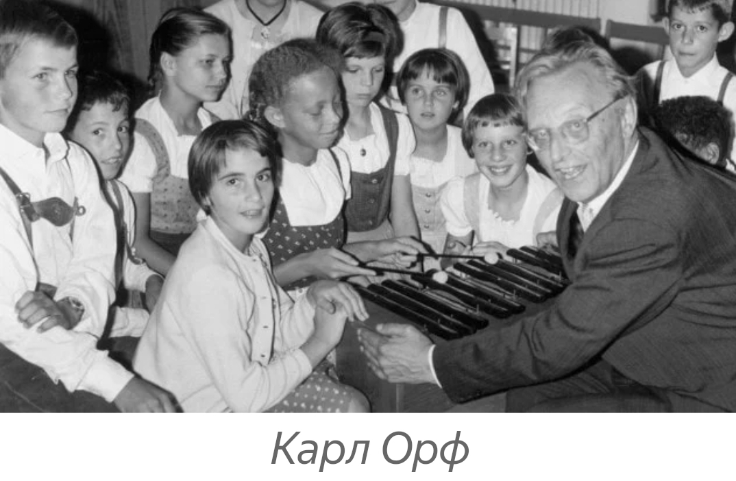
Немецкий педагог (1895-1982) стал продолжателем идей швейцарского музыканта и педагога Жака Эмиля Далькроза. На первом месте игра как естественная деятельность, в процессе которой ребёнок познаёт жизнь. Орф стал одним из создателей института, разрабатывающего проблемы детского музыкального воспитания «Моцартеум» Академии музыки и изо; основал школу музыки и танца Гюнтершуле ; стал автором нового подхода в музыкальном образовании и воспитании детей.

Slide 3
Шульверк — это пятитомная антология музыки для детей (первоначальное название – «Музыка для детей»). Она собрана и обработана Орфом для пения и танцев с аккомпанементом ансамбля Орф-инструментов.
Каждая небольшая пьеса из Шульверка представляет собой простейшую партитуру, доступную в исполнении даже маленьким детям.
Основу Шульверка составил южно-немецкий фольклор: магический и классический календарный. В последних томах Орфом использован фольклор и других европейских народов: французский, датский, шведский, английский

Slide 4
Понятие технологии
Технология-совокупность методов и инструментов для достижения желаемого результата(Википедия)
Педагогическая технология-системный метод создания, применения и определения всего процесса преподавания и усвоения знаний с учётом технических и человеческих ресурсов, их взаимодействия для оптимизации форм образования (Педагогический словарь)
Технология- учение о мастерстве (перевод с греч.)
Технология-это искусство, мастерство, совокупность методов для изменения состояния (В. М. Шепель)
Это система методов, приёмов, техник, алгоритм, гарантирующий результат

Slide 5
Ведущие принципы технологии Орф-педагогики
«обучение в действии»
Ребёнок вовлекается педагогом в процессе активных действий, связанных с познанием музыки.
Действие является единственной надёжной гарантией усвоения материала.
Суть занятий-соединение музыки, слова и движения.
Атмосфера занятия: увлечённость, раскованность, коммуникация, от спонтанности и импровизации к заданности и творческой интерпретации.
Спонтанность как толчок к развитию музыкальных способностей

Slide 6
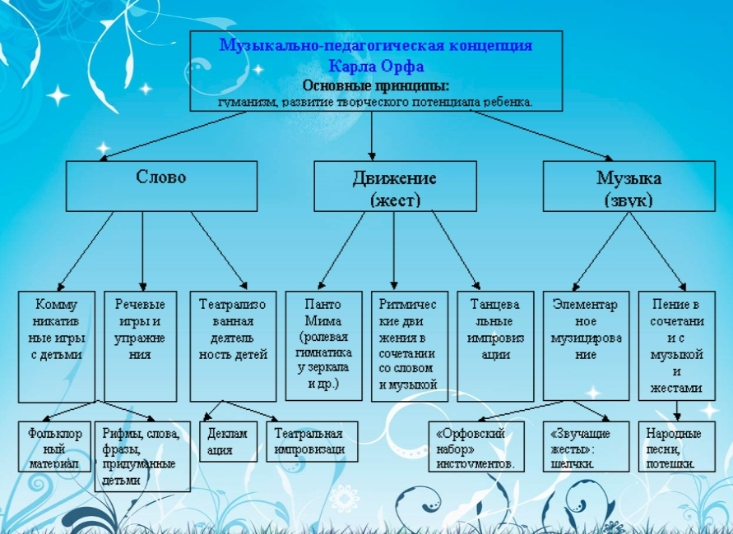
Музыкально-педагогическая концепция Карла Орфа

Slide 7
По Орфу
Задачи музыкального воспитания не ограничиваются развитием ритма, слуха, слушанием, обучением пению или игре на музыкальных инструментах…
……ЗАДАЧА МУЗЫКАЛЬНОГО ВОСПИТАНИЯ –СТИМУЛИРОВАТЬ ТВОРЧЕСКУЮ ФАНТАЗИЮ, УМЕНИЕ ИМПРОВИЗИРОВАТЬ, СОЧИНЯТЬ В ПРОЦЕССЕ ИНДИВИДУАЛЬНОГО И КОЛЛЕКТИВНОГО МУЗИЦИРОВАНИЯ.

Slide 8
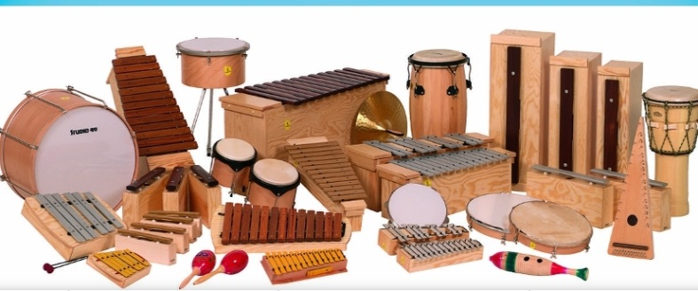
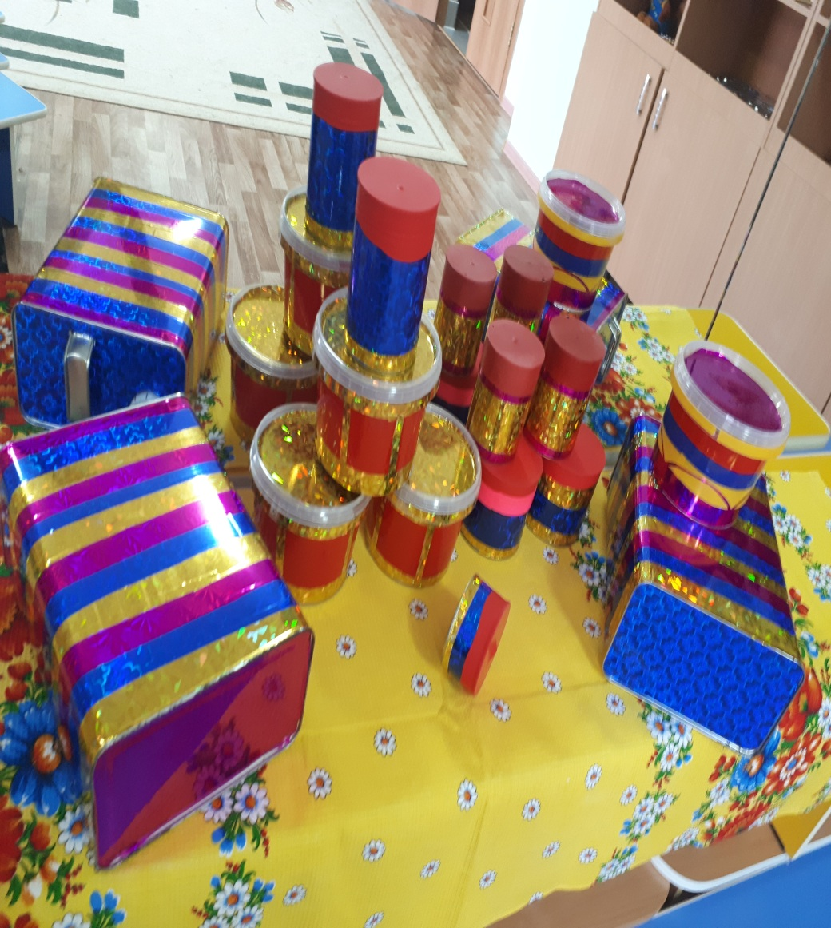
Музыкальные инструменты Карла Орфа: от профессиональных, народных до самодельных

Slide 9
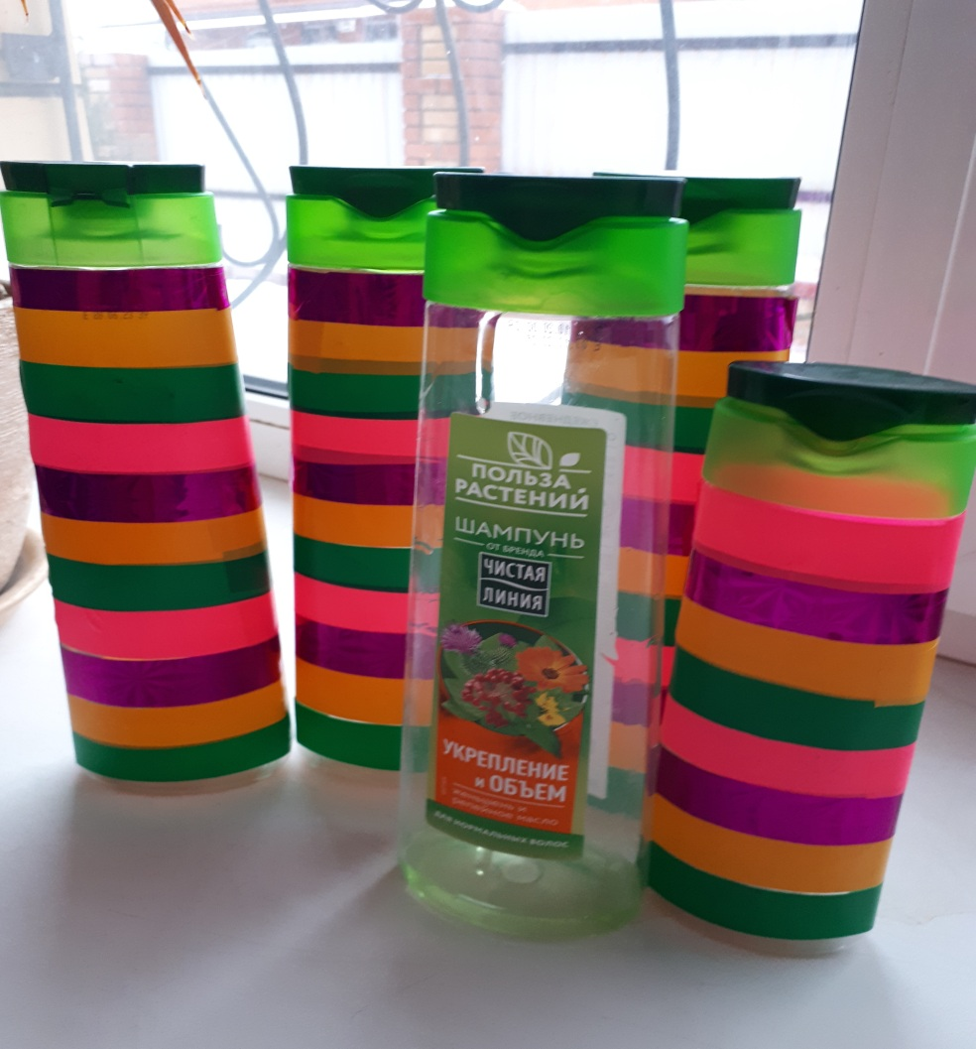
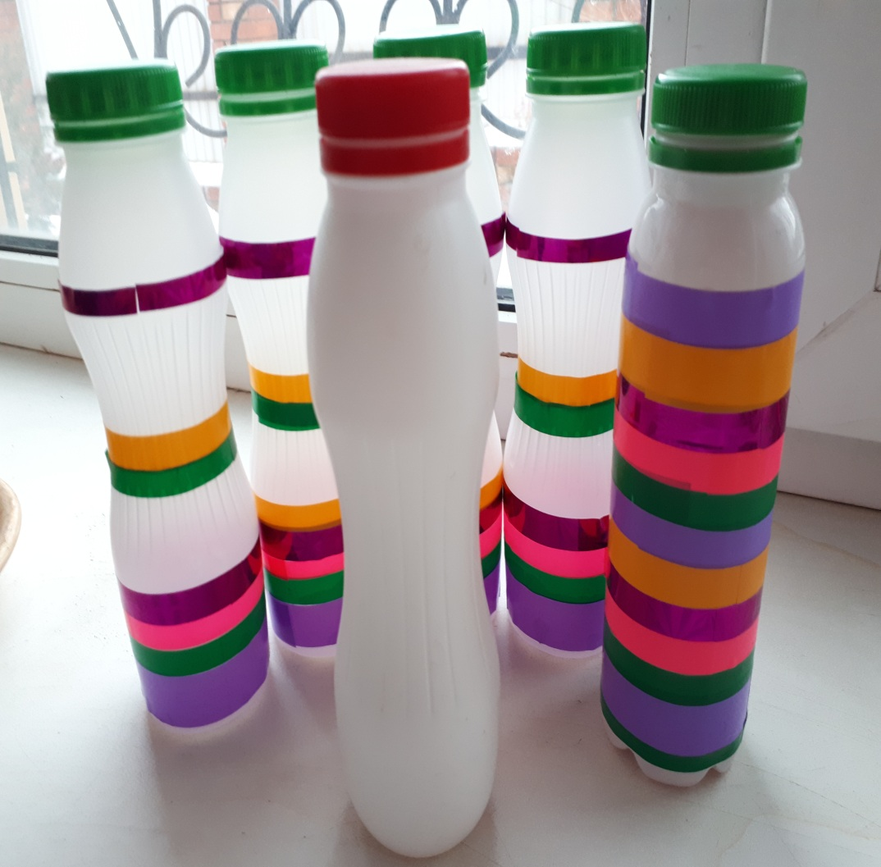
Настоящее волшебство для детей: бутылки превращаются в маракасы и шейкеры,и рейнстик (шум дождя)

Slide 10
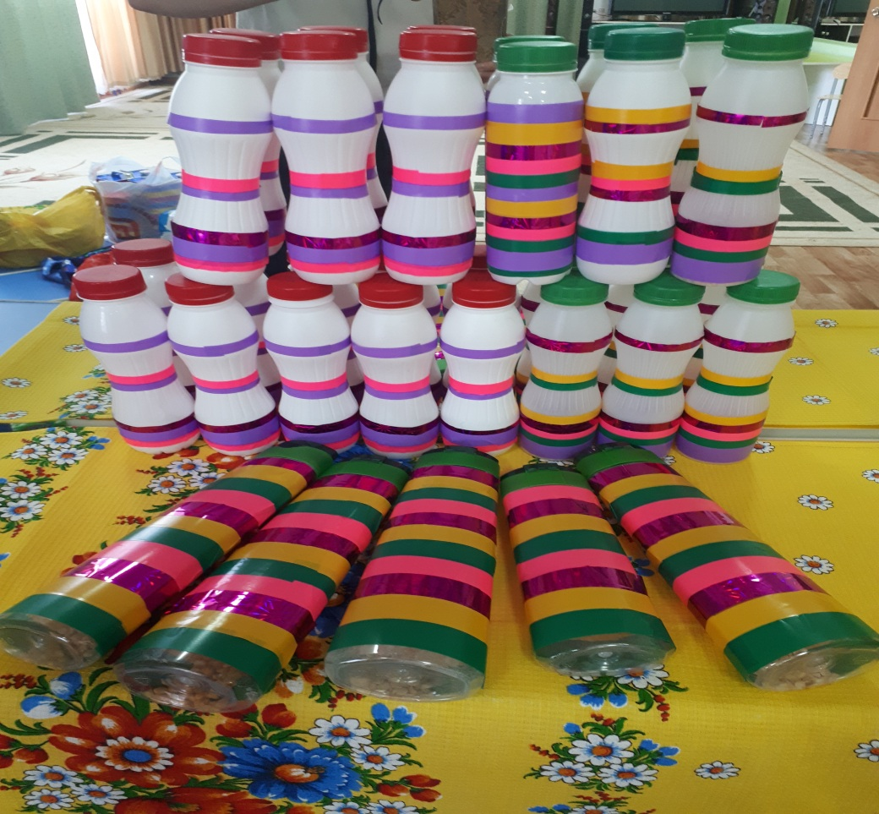
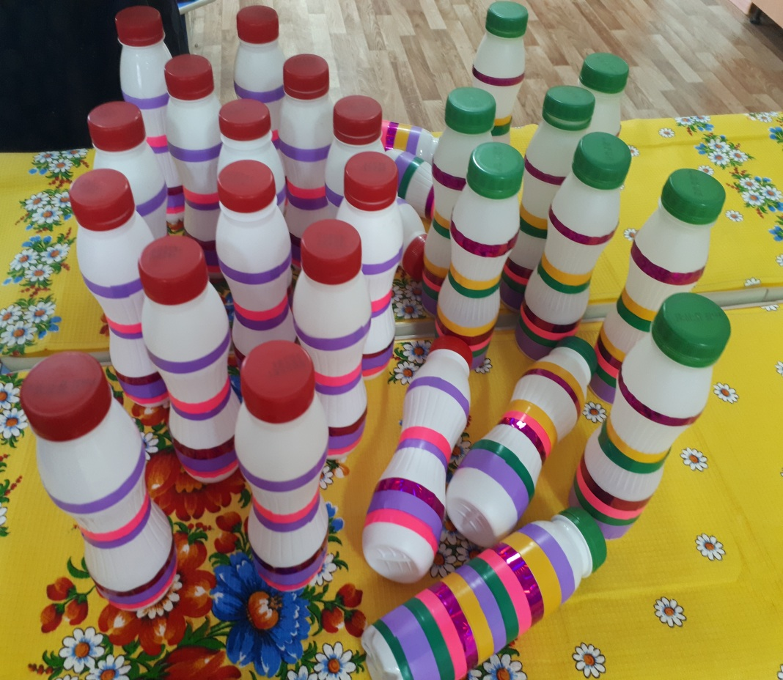
Маракасы с разными наполнителями и поэтому с разным звуком
Доступность материала, творческая фантазия при изготовлении
Необходимый атрибут для ритмических музыкальных игр

Slide 11
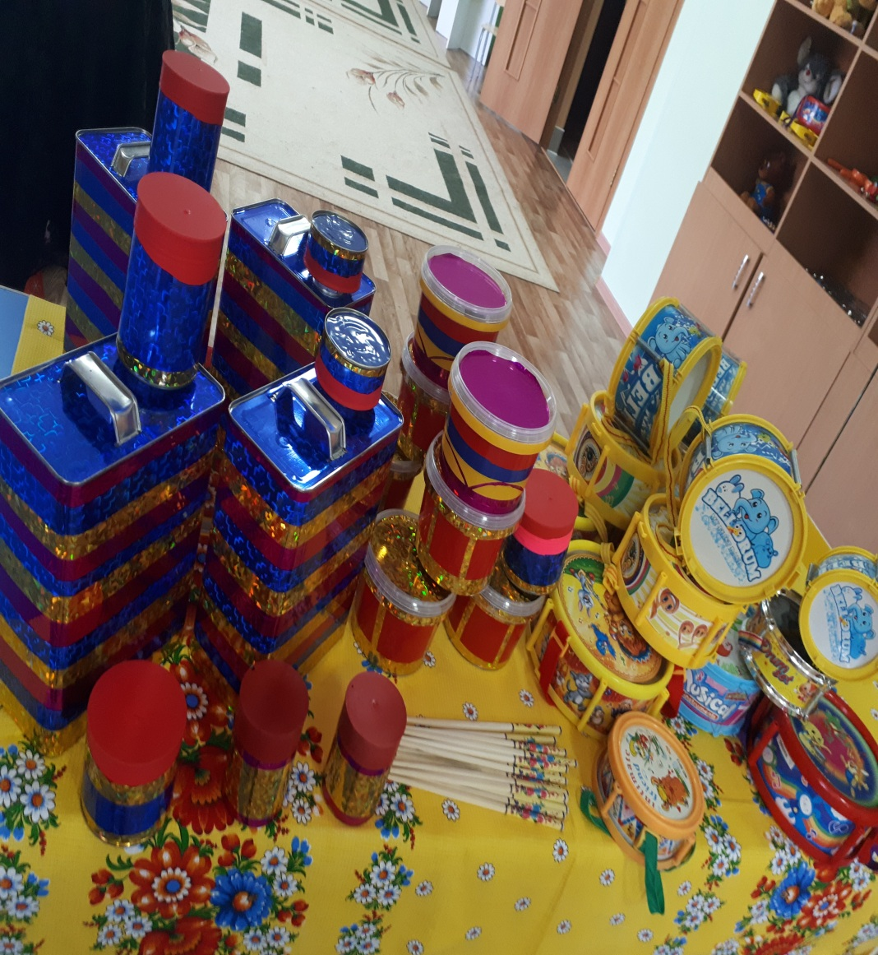
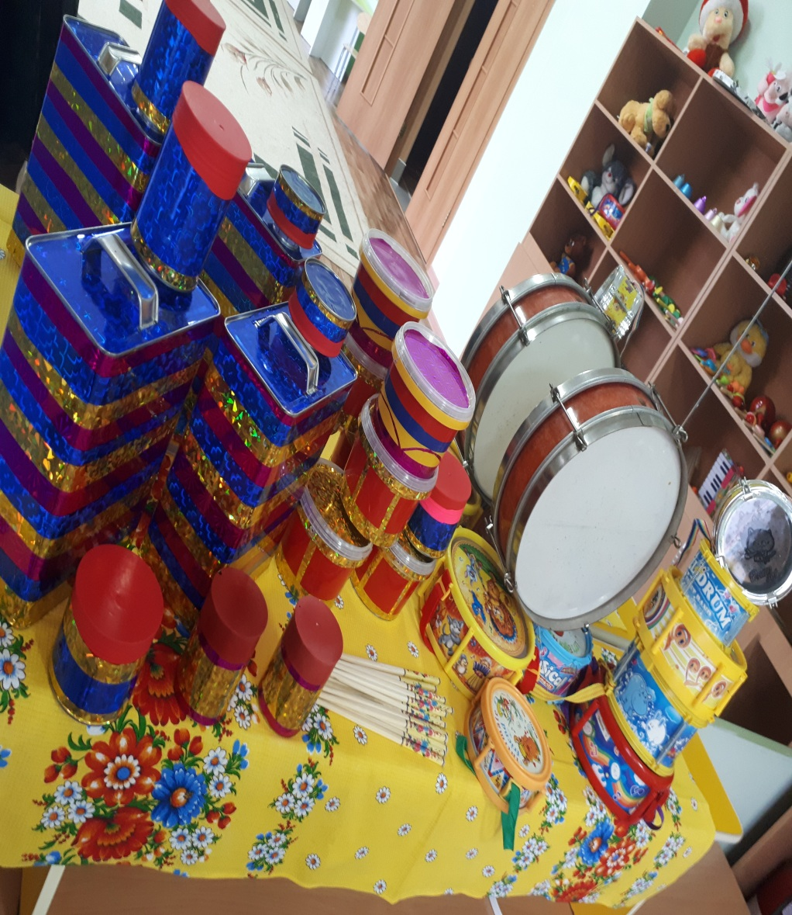
Коллекция ударных: разный объём, форма, материал-и поэтому разное звучание

Slide 12
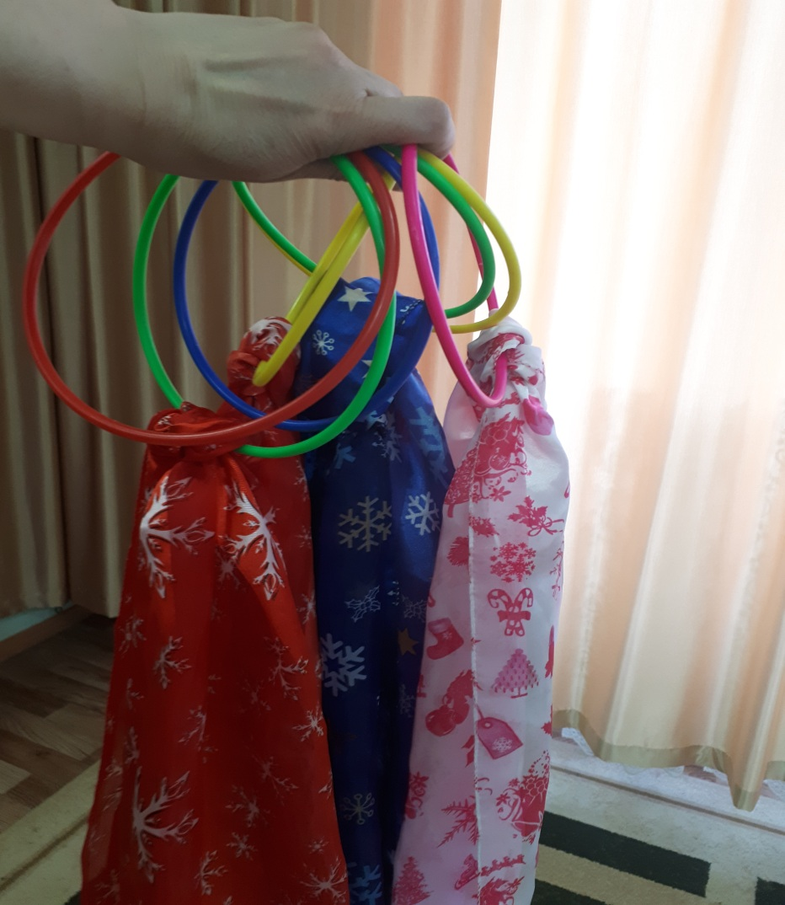
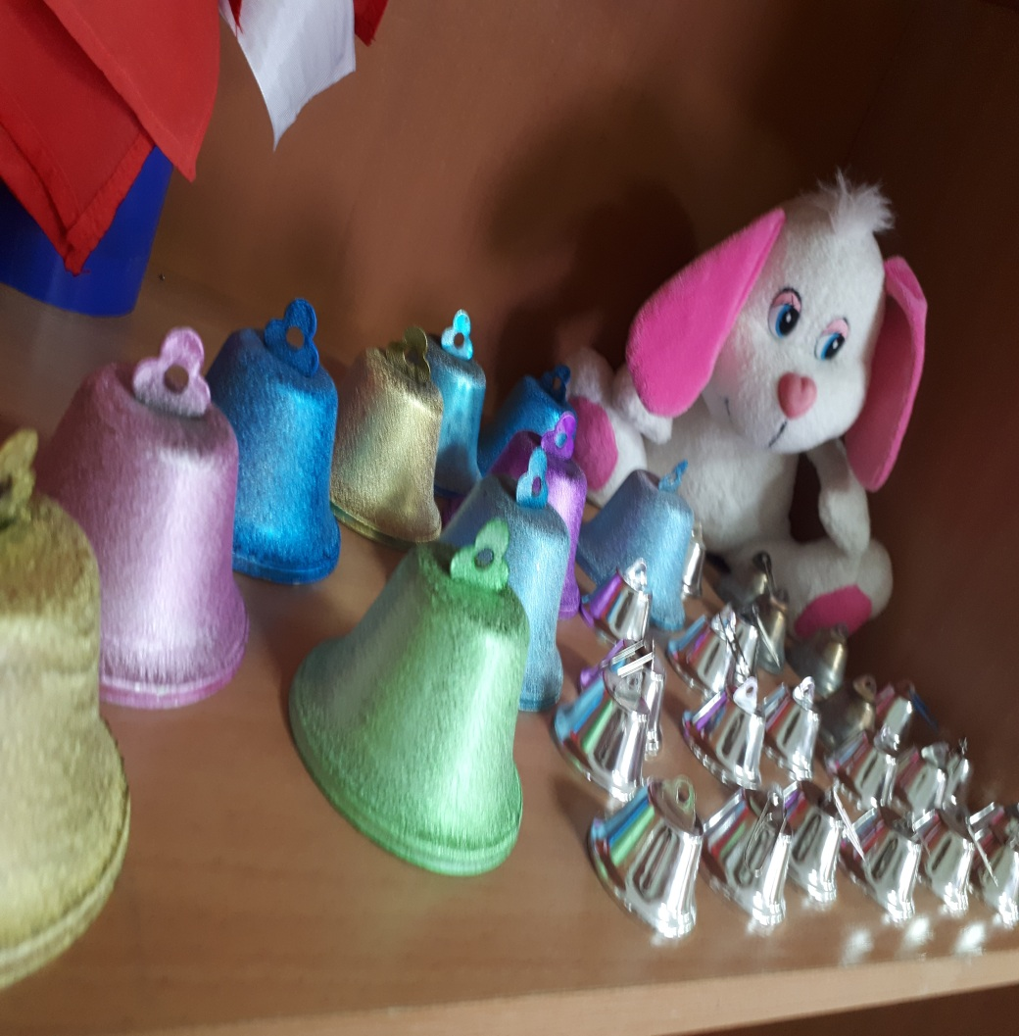
Для творческой музыкальной импровизации, активного слушания музыки, пантомимы, театрализации: платочки на кольцах, колокольчики разных рзмеров и звучания.

Slide 13
Инструменты Карла Орфа в МДОАУ «Детский сад№95 г. Орска» фольклорная коллекция из дерева.

Slide 14
Педагогические технологии Карла Орфа в системе музыкального развития
в МДОАУ «Детский сад№95 г. Орска»:
от традиций к инновациям

Slide 15
Определяющие задачи
Развивать эмоциональную сферу ребёнка, способность к переживанию, эмоциональную отзывчивость.
Научить детей понимать содержание музыкальных произведений, его построение в самом общем виде, развитие сюжета, способность детей пользоваться мимикой, жестами и движениями, выражая тем своё отношение к музыке.
Развивать чувство ритма, ритмическую выразительность, умение свободно владеть своим телом.
Развивать художественно-творческие способности, фантазию и воображение.
Развивать способность детей исполнять музыку в шумовом оркестре под фонограмму или живую музыку.
Развивать активность, коммуникативность, раскрепощённость на музыкальных занятиях.
Развивать способность детей получать удовольствие от музыки, проявлять интерес к любым творческим проявлениям.

Slide 16
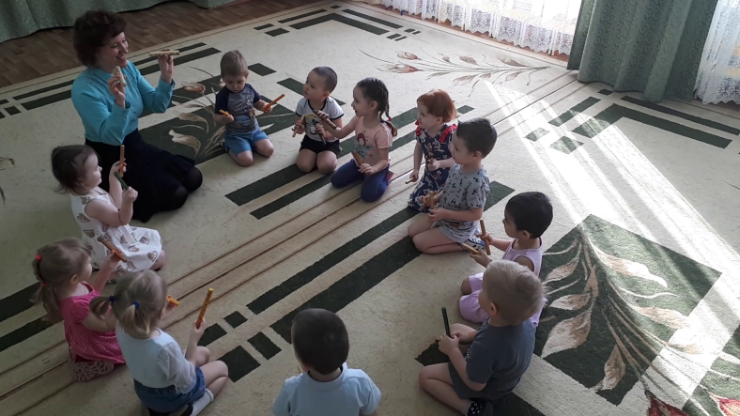
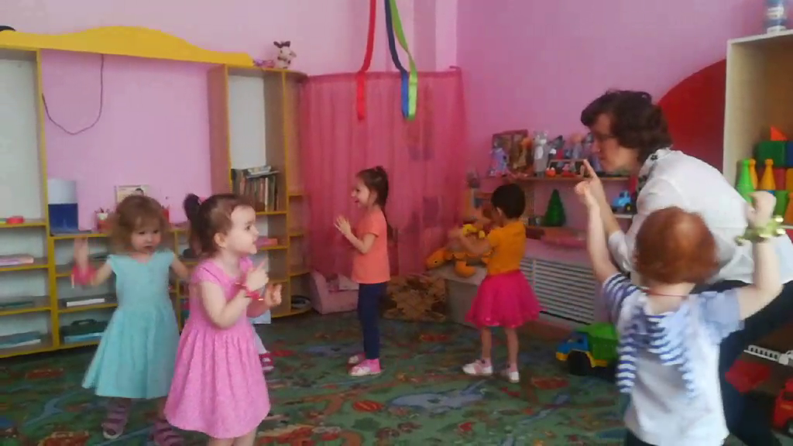
Ритмические игры с клавесами и бубенцами с самого раннего возраста.
Вторая младшая группа

Slide 17
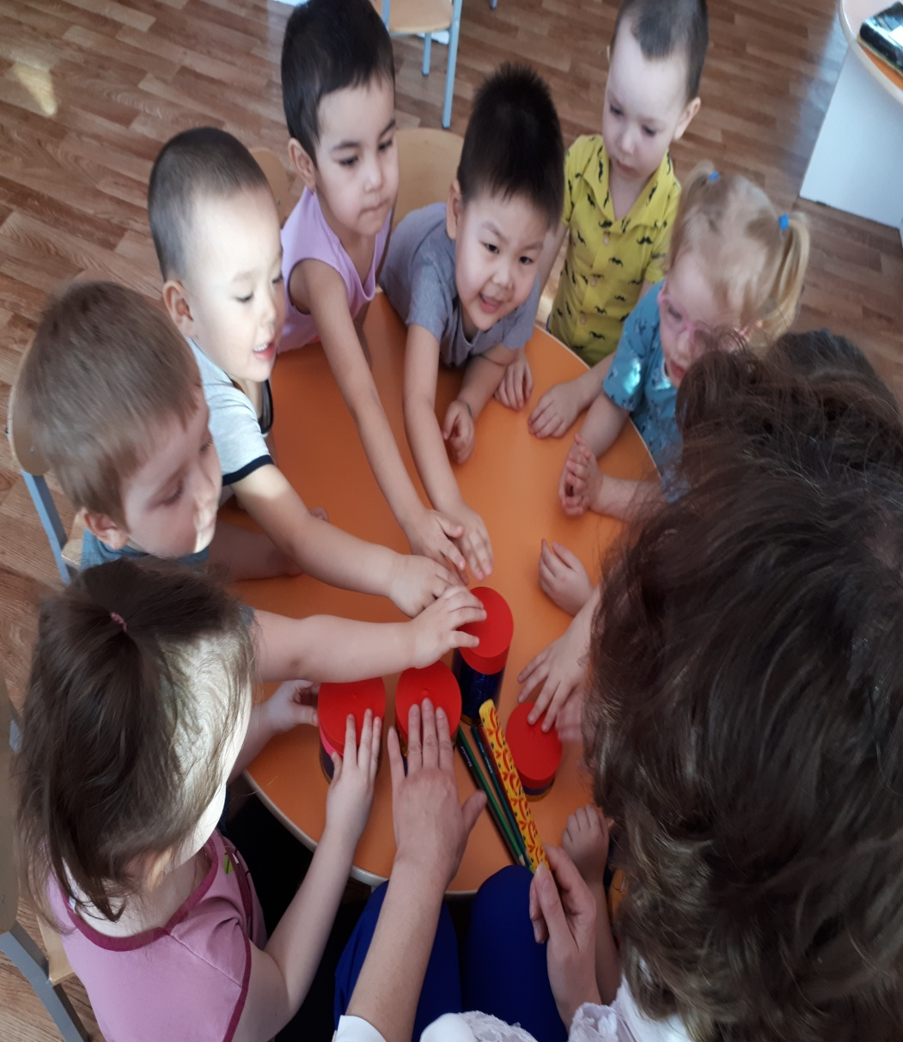
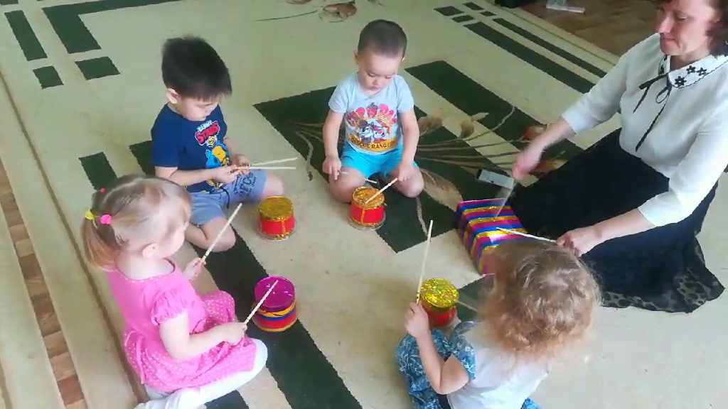
Ритмические игры с барабанами с самого раннего возраста.
Вторая младшая группа

Slide 18
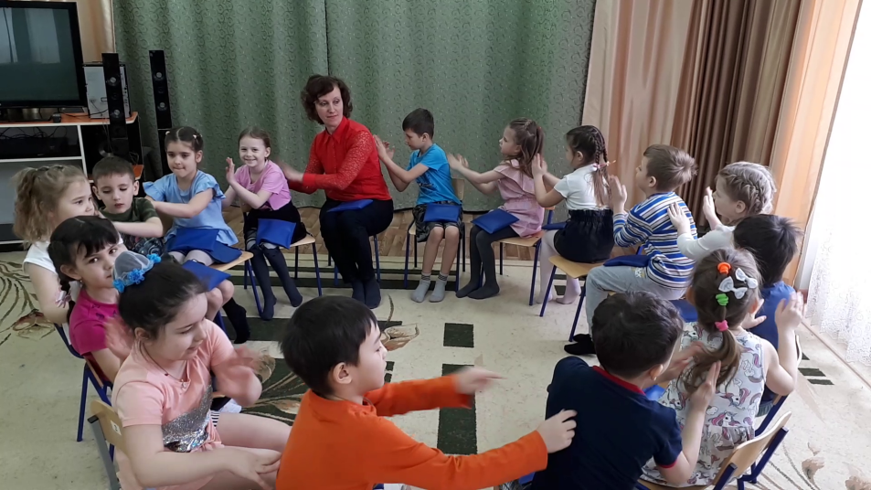
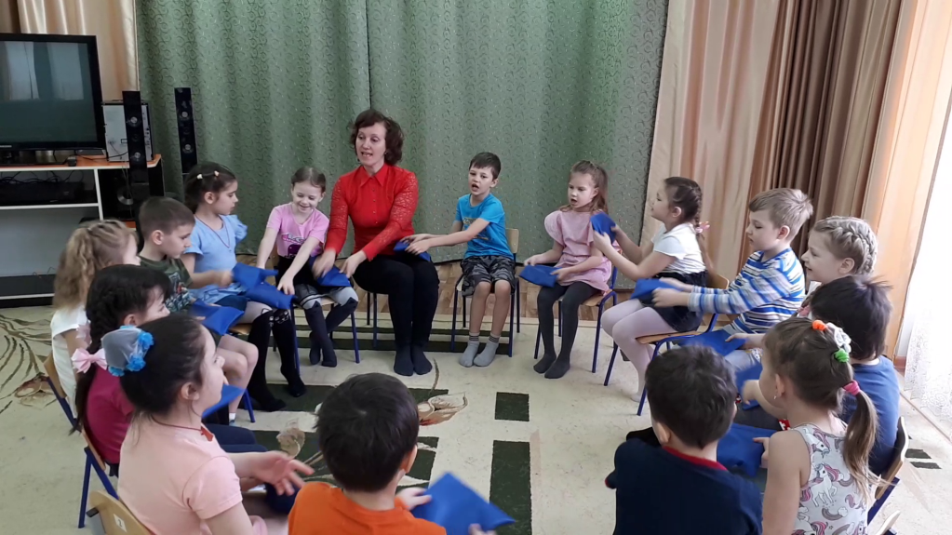
Музыкальные коммуникативные игры с предметами (подушечки).

Slide 19
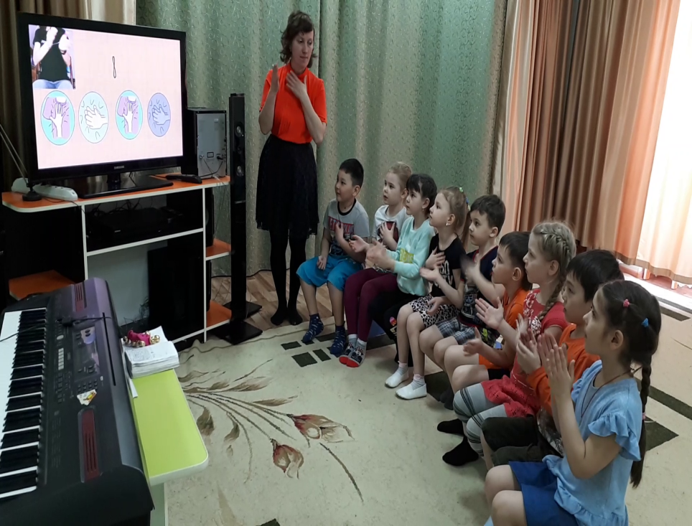
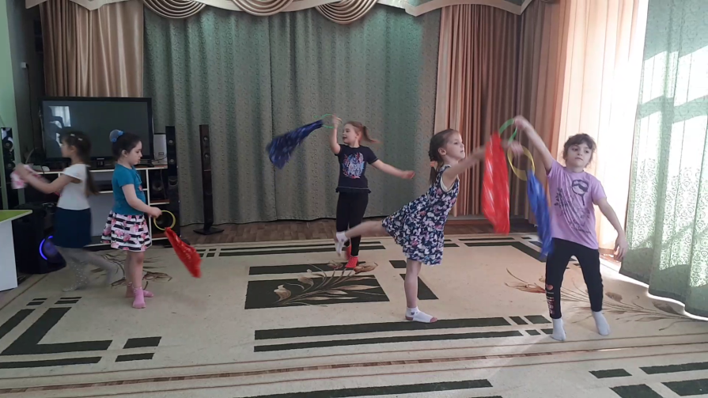
Музыкальные ритмические движения в сочетании со словом, движением и музыкой

Slide 20
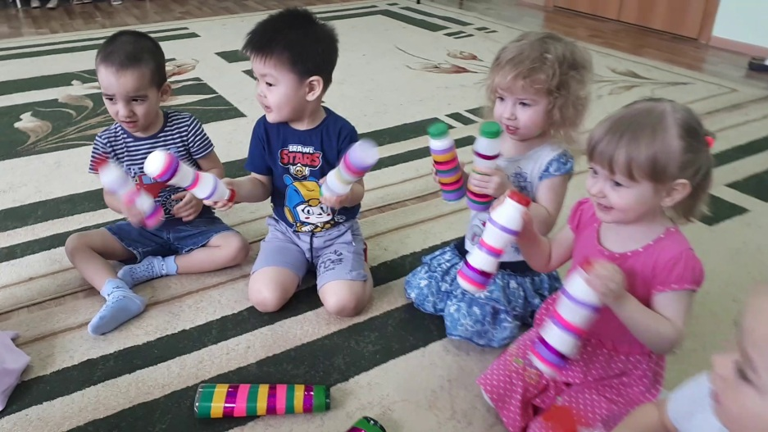
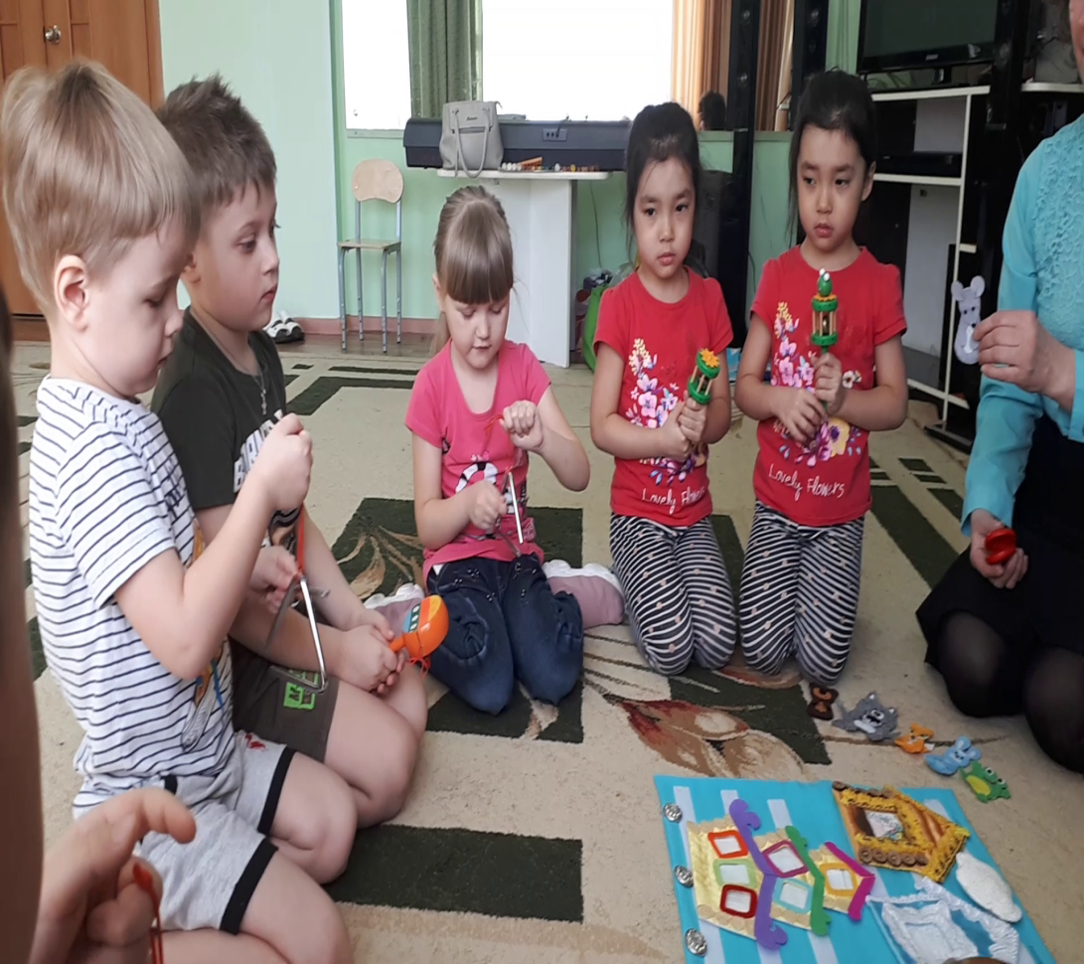
Театрализованная деятельность детей: музыкальные сказки
От спонтанности к творчеству
С родителями

Slide 21
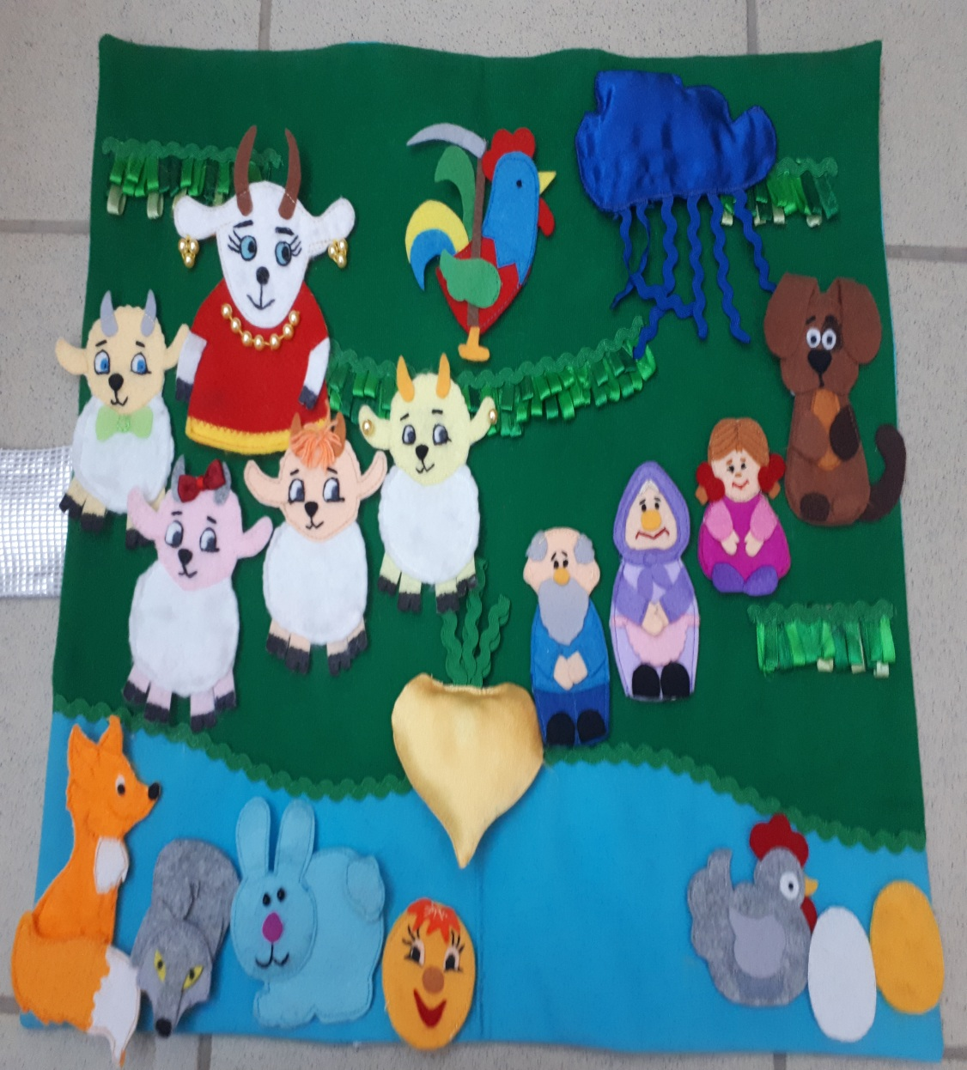
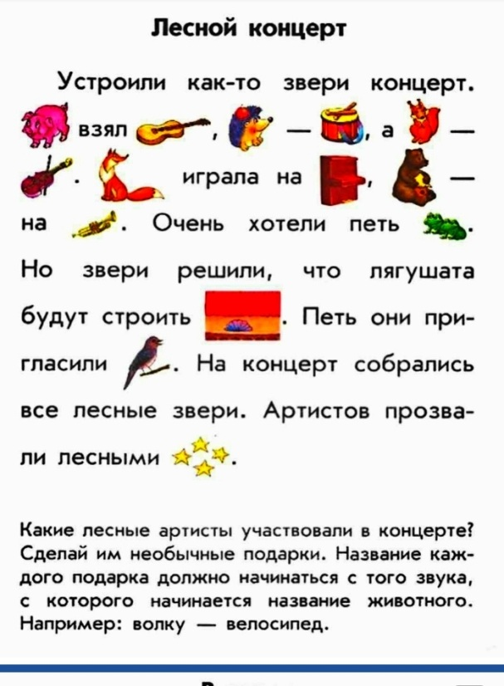
Вариант сценария сказки: у каждого героя свой музыкальный инструмент

Slide 22
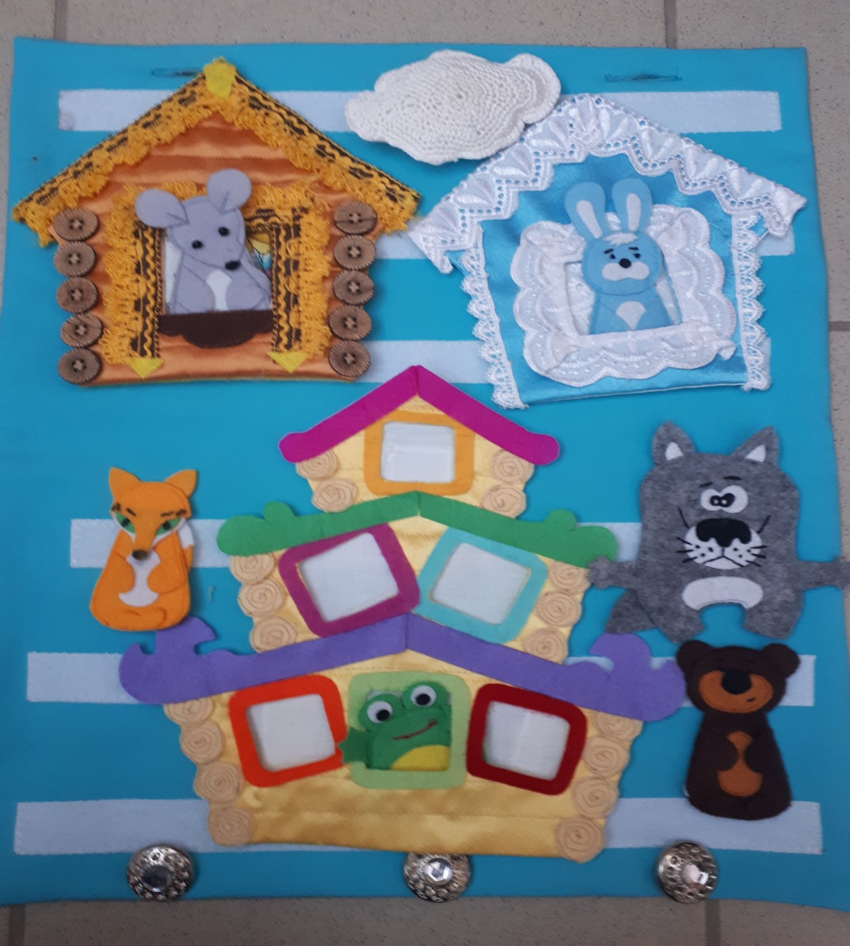
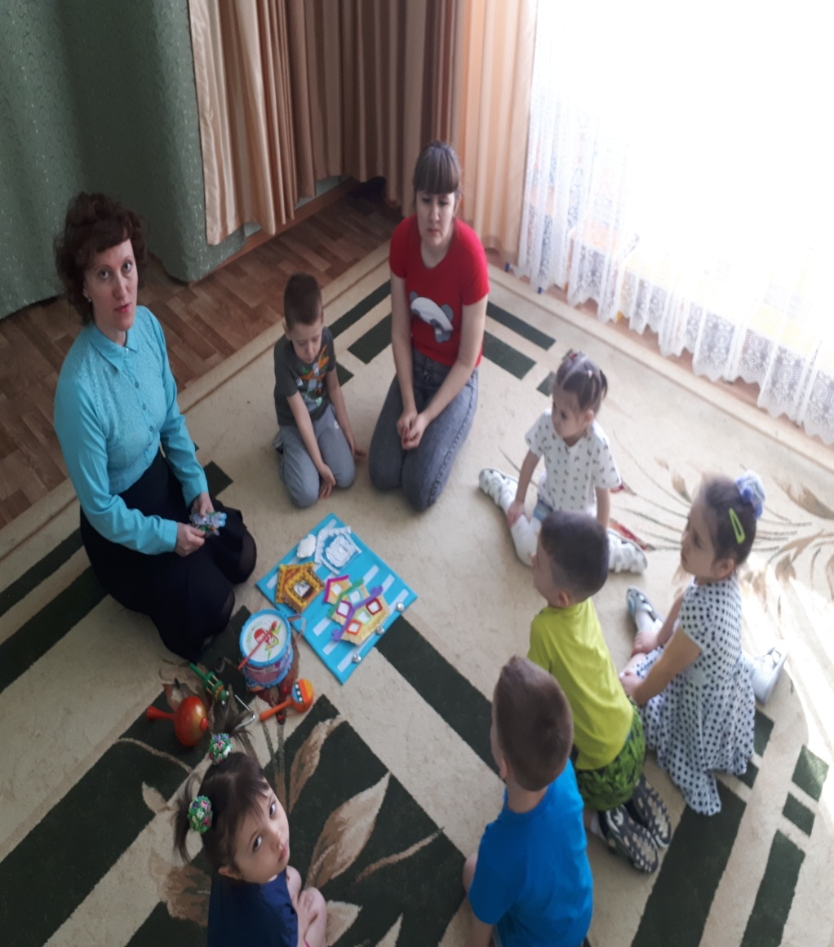
Музыкальные инструменты озвучивают героев и события в сказках по Карлу Орфу.

Slide 23
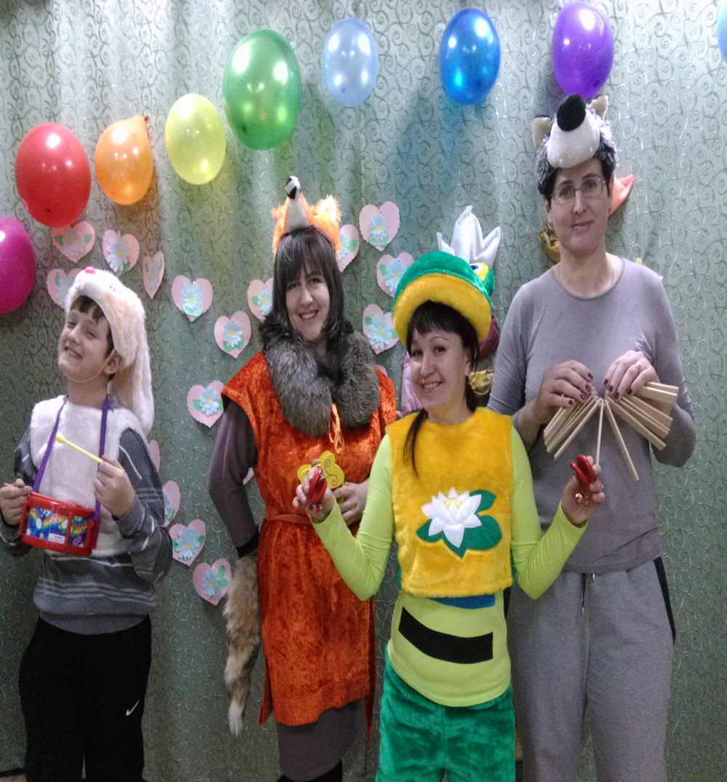
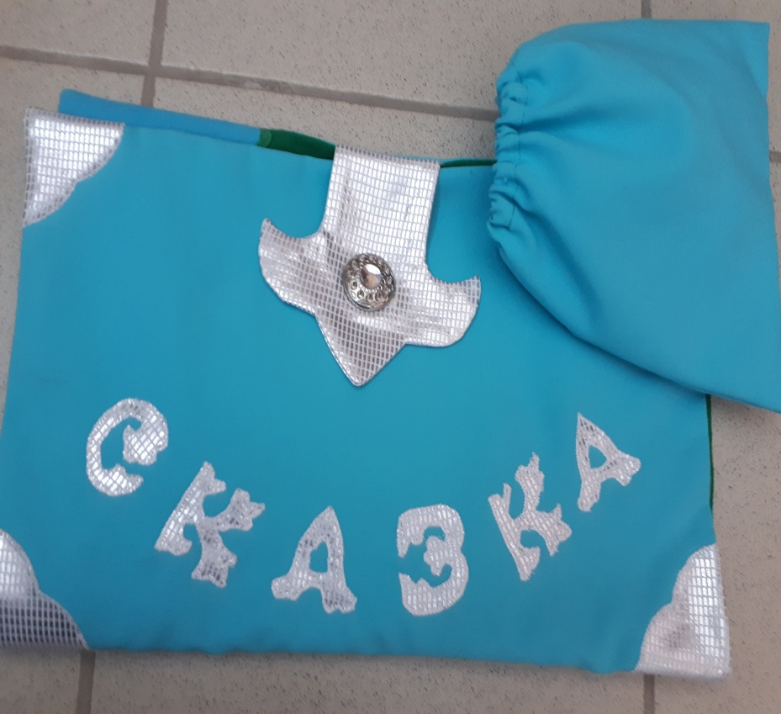
В реализации программы развития по Карлу Орфу активное участие принимают родители воспитанников. Постановка музыкальной сказки, где каждый герой озвучивается своим музыкальным инструментом, изготовление дидактических материалов для детей.

Slide 24

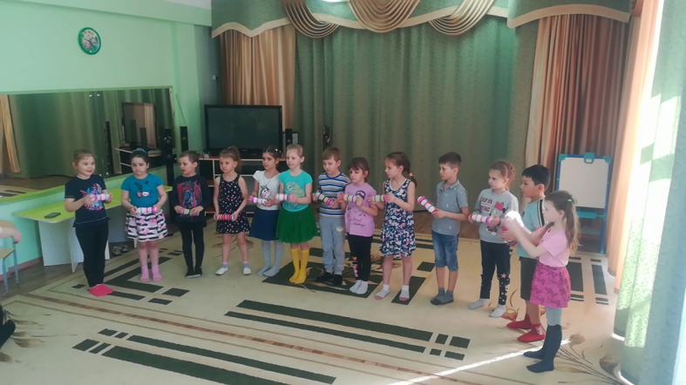
Телесная перкуссия+ИКТ: педагог, музыкаграмма, ребёнок

Slide 25
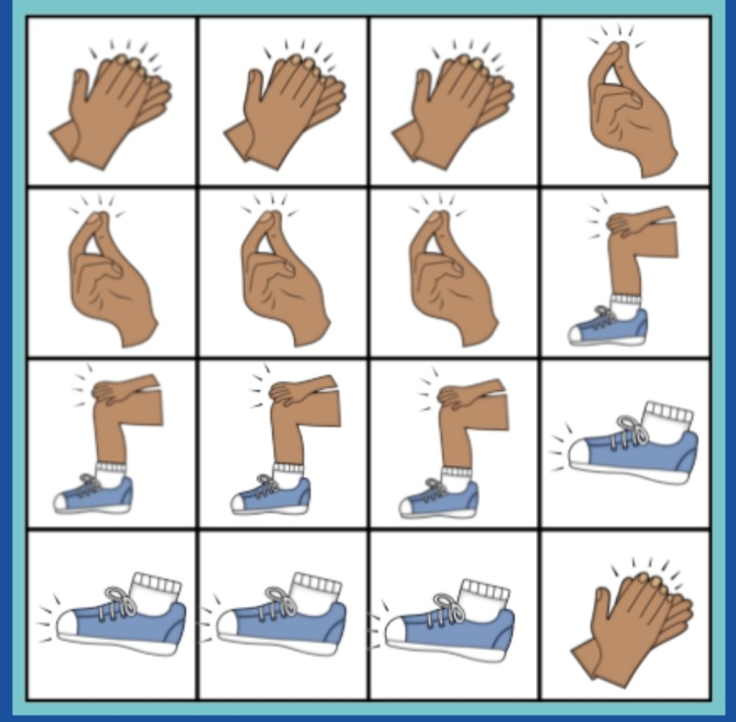
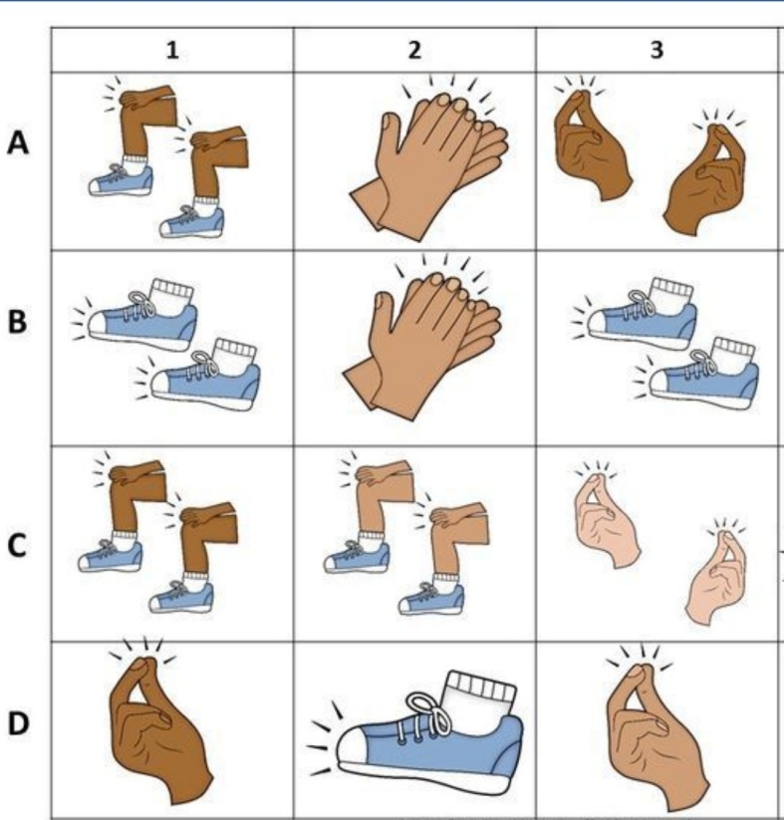
Примеры музыкограмм

Slide 26
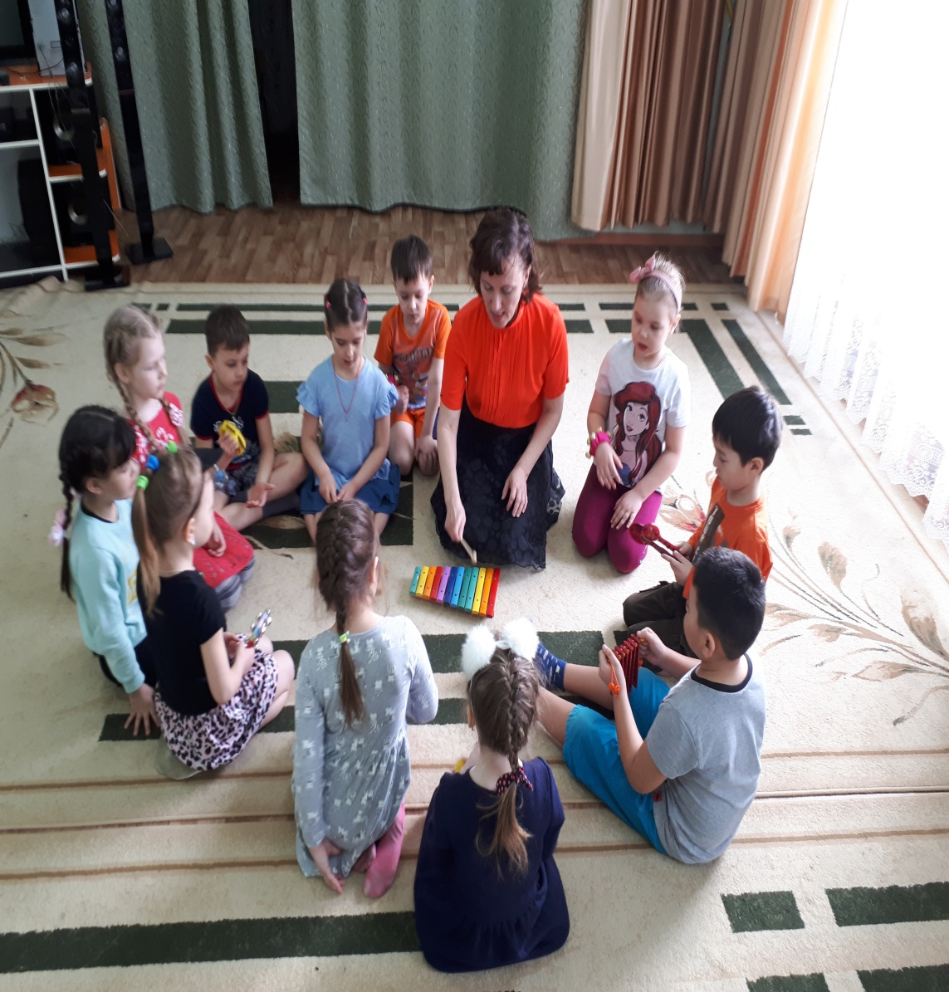
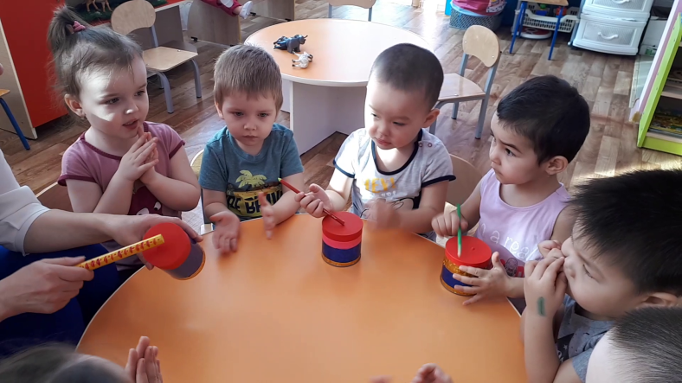
Импровизационная игра на музыкальных инструментах

Slide 27
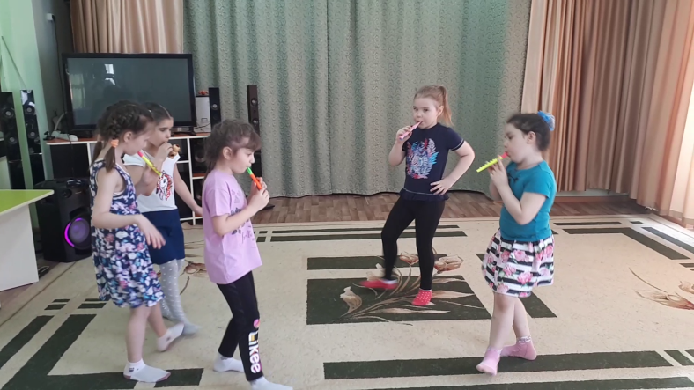
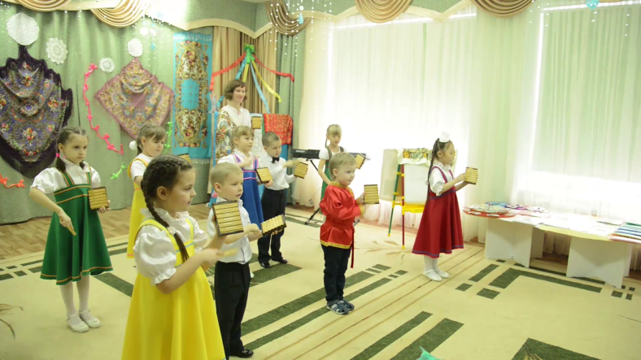
ФОЛЬКЛОР: Пение, игра на музыкальных инструментах и движение

Slide 28
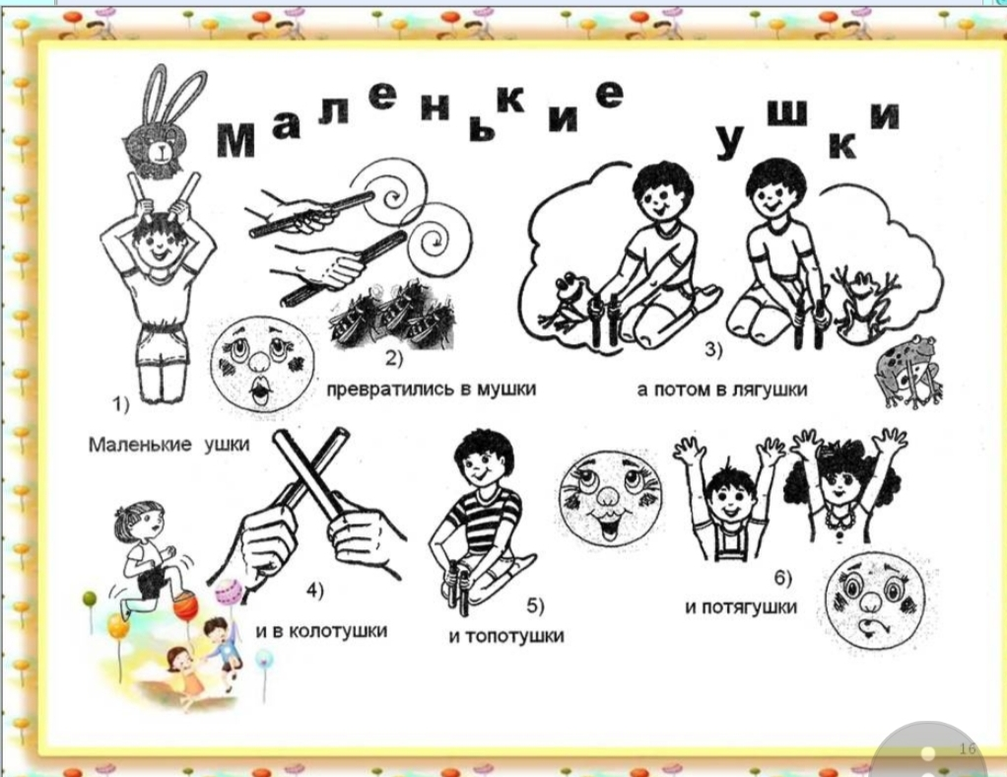
Попробуй-обязательно получится!

Slide 29
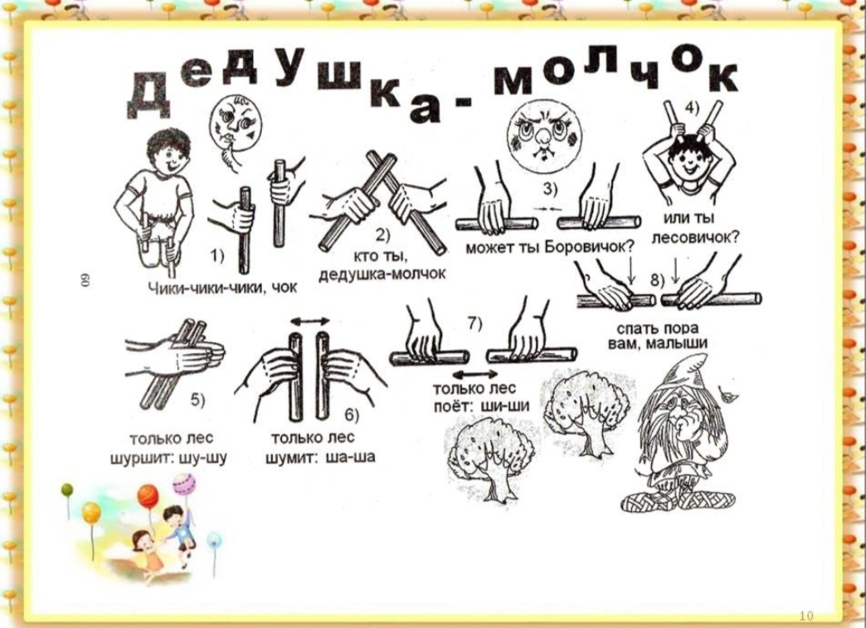
Попробуй-обязательно получится!

Slide 30
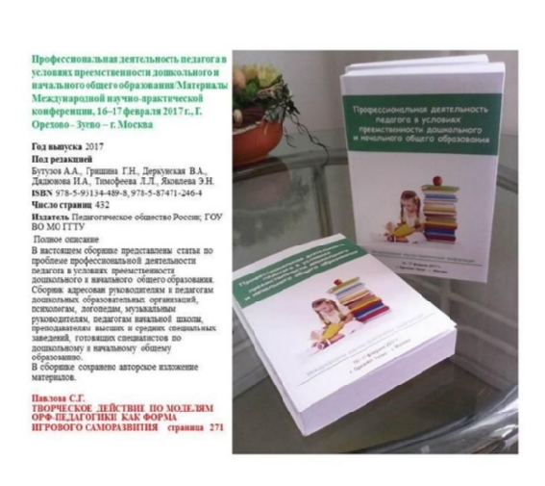
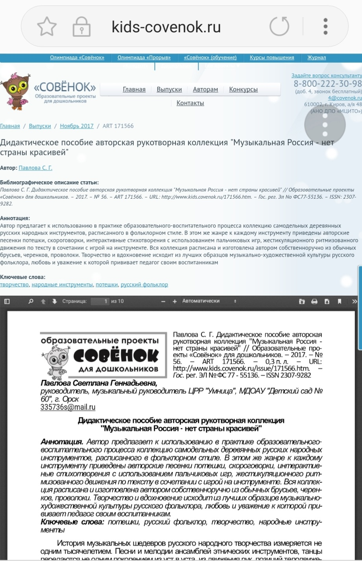
Диссеминация опыта

Slide 31

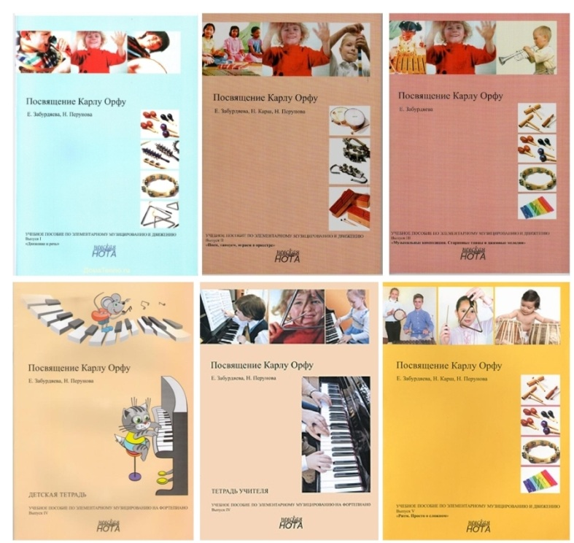
Литература

Slide 32
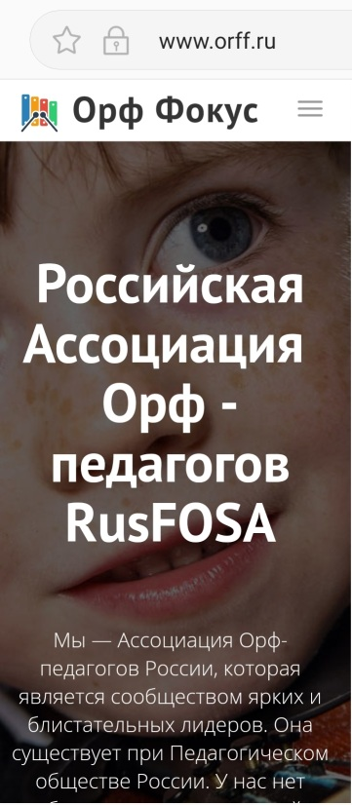
Ассоциация Орф-педагогов России

Slide 33
Литература
Карл Орф «Шульверк»
Тютюнникова Татьяна Эдуардовна
Горячевская Оксана

Slide 34
Спасибо за внимание

